Slide 1
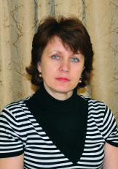
Министерство образования Республики Мордовия ПОРТФОЛИО Панюшкиной Раисы Михайловны, воспитателя МДОУ «Детский сад №86 комбинированного вида» г. о. Саранск
Дата рождения: 01.02.1970г.
Профессиональное образование: высшее,
«МГПИ им. М. Е. Евсевьева»
Квалификация: Учитель физики и математики
По специальности: Физика с дополнительной специальностью математика
Диплом: ЦВ № 102519
Дата выдачи: 30.06.1992г.
Стаж педагогической работы (по специальности): 8 лет
В данном учреждении: 8 лет
Общий трудовой стаж: 23 года
Наличие квалификационной категории: первая
Дата последней аттестации: 22.05.2017г.
Занимаемая должность: воспитатель

Slide 2
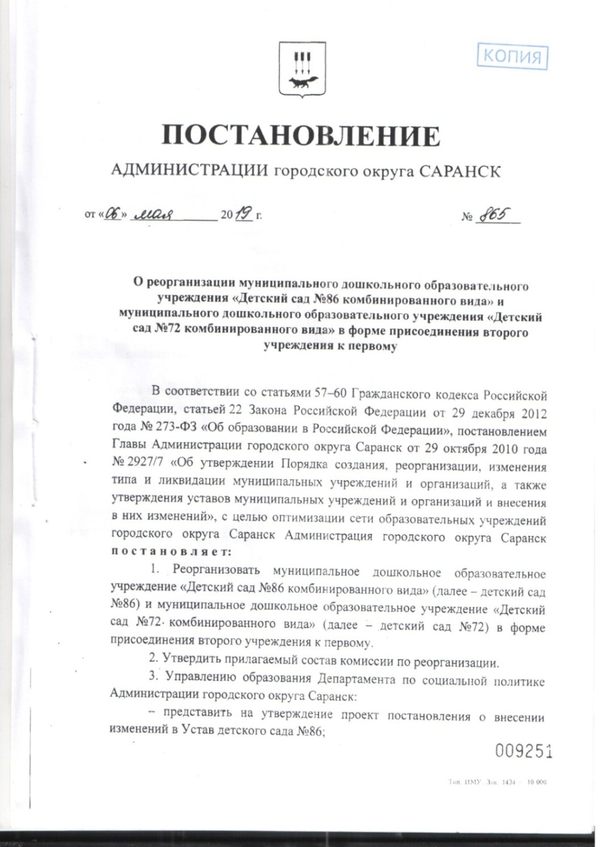
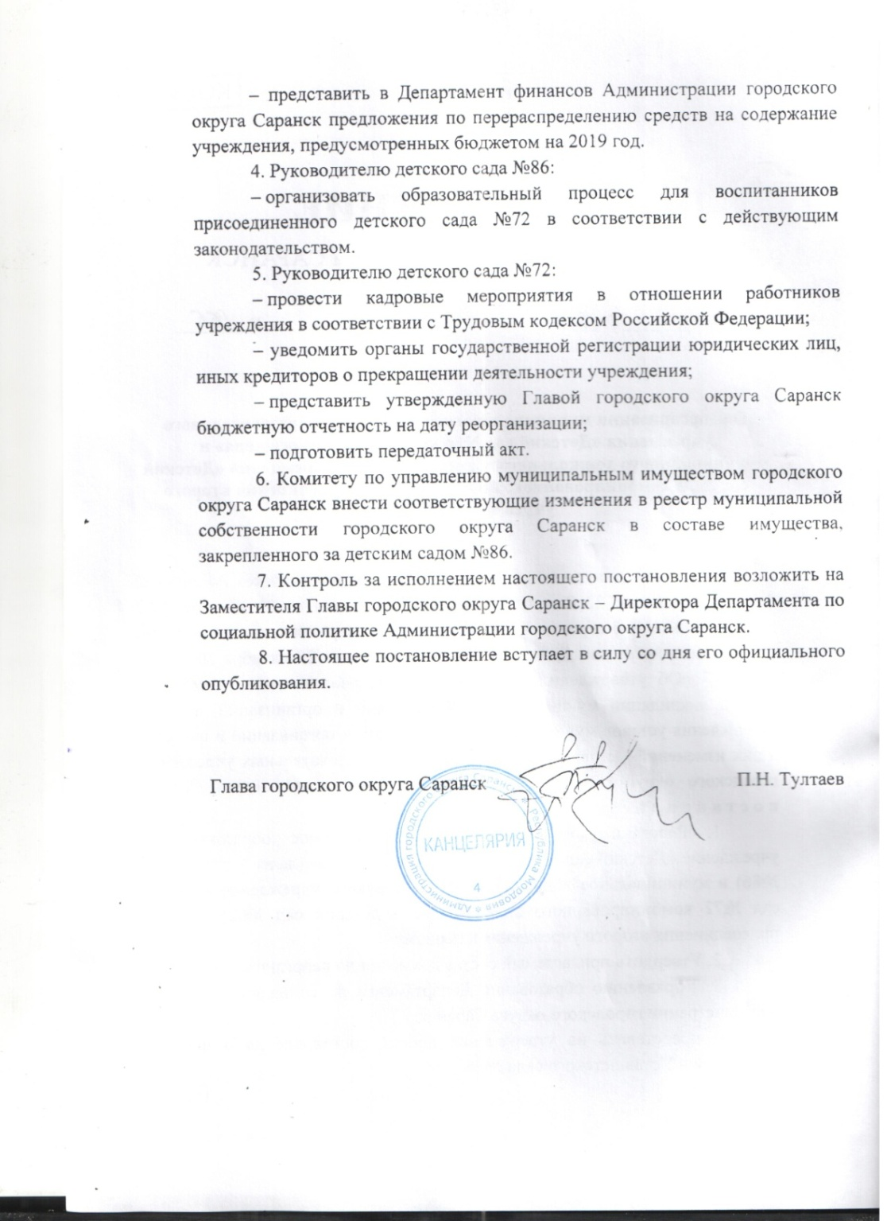

Slide 3
Представление инновационного педагогического опыта на сайте МДОУ «Детский сад №86 комбинированного вида» https://ds86sar.schoolrm.ru/sveden/employees/11222/185469/

Slide 4
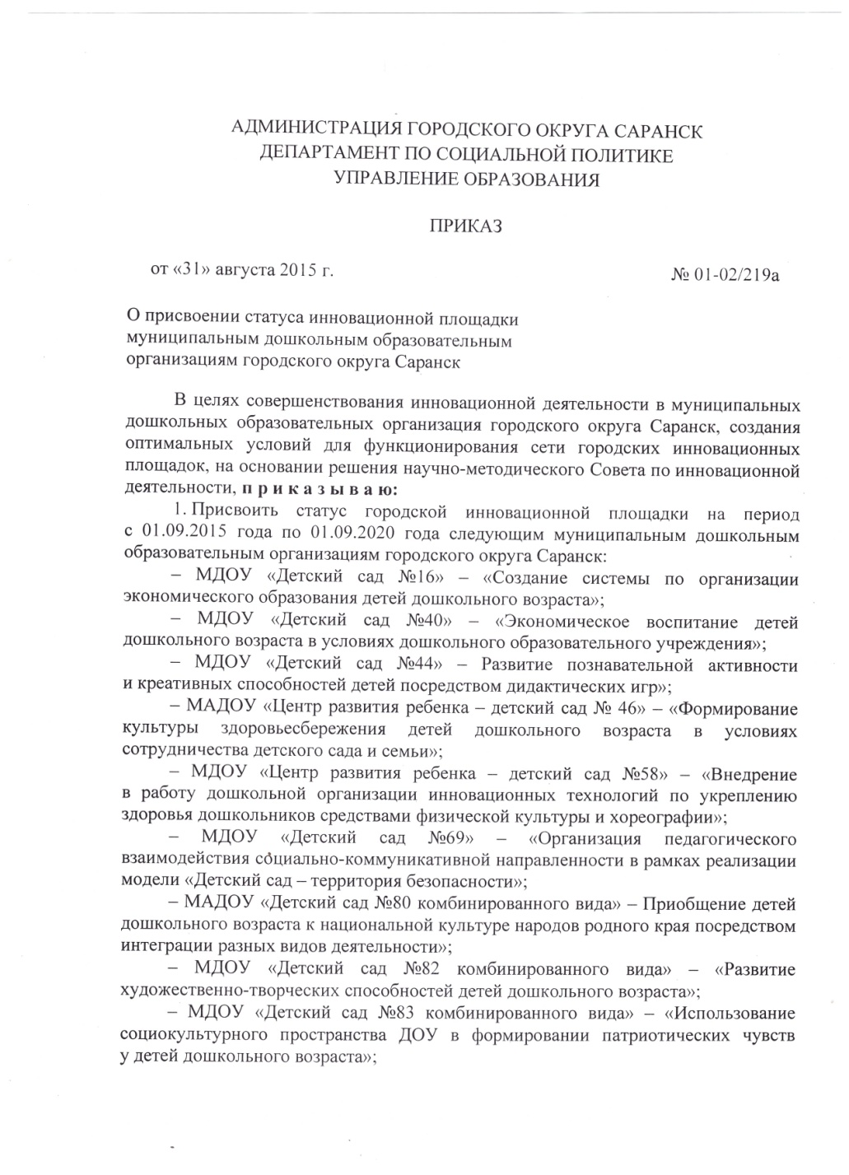
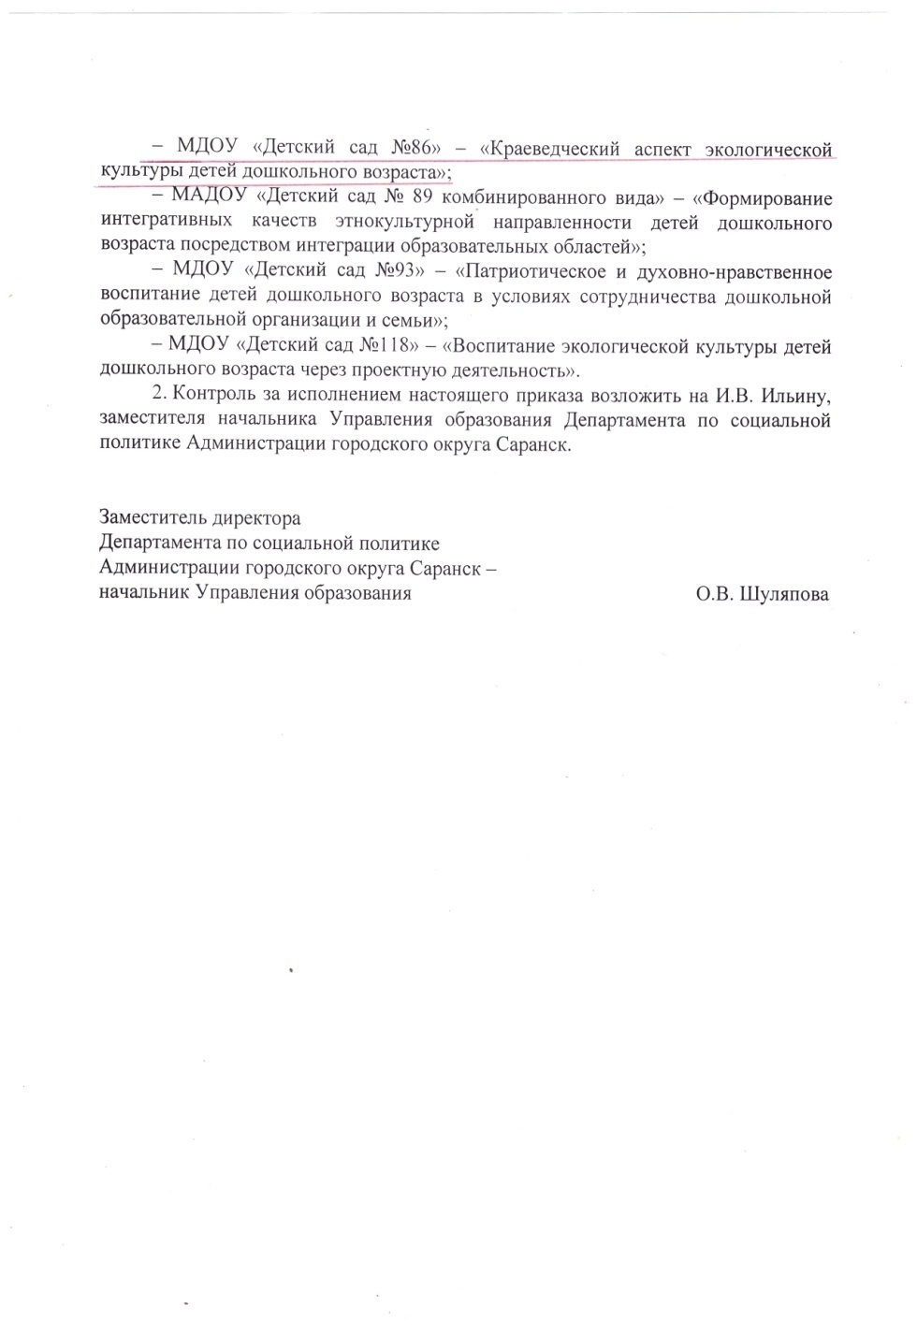
1.Участие в инновационной (экспериментальной) деятельности

Slide 5
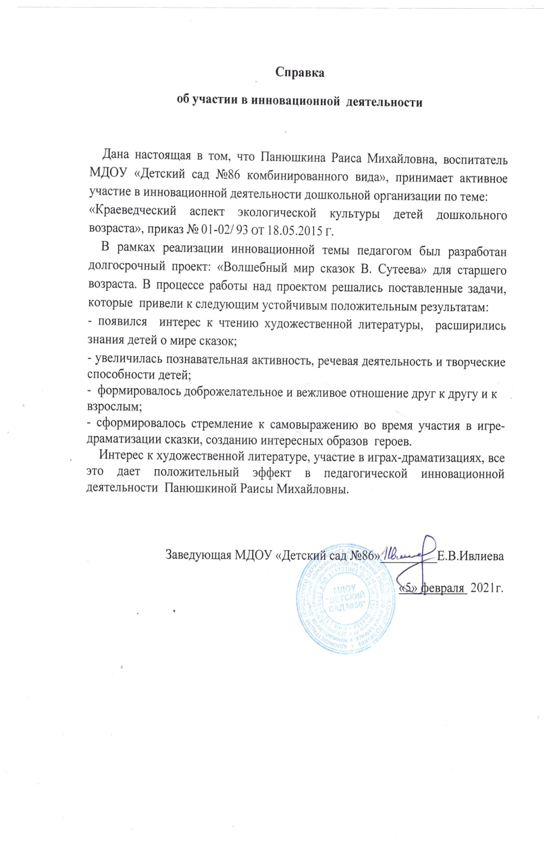

Slide 6
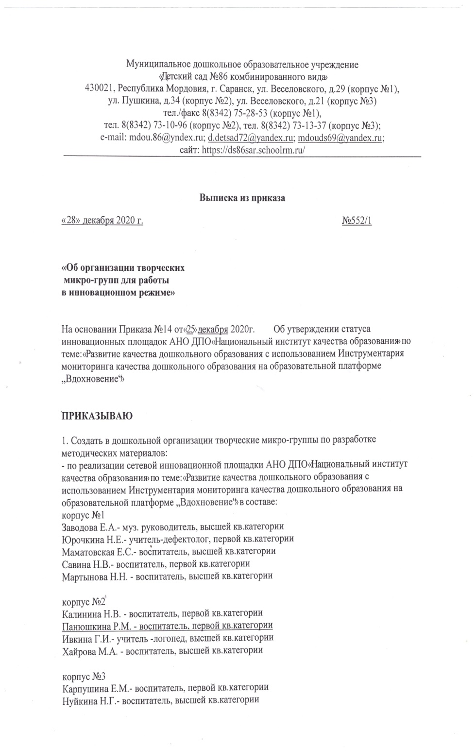

Slide 7
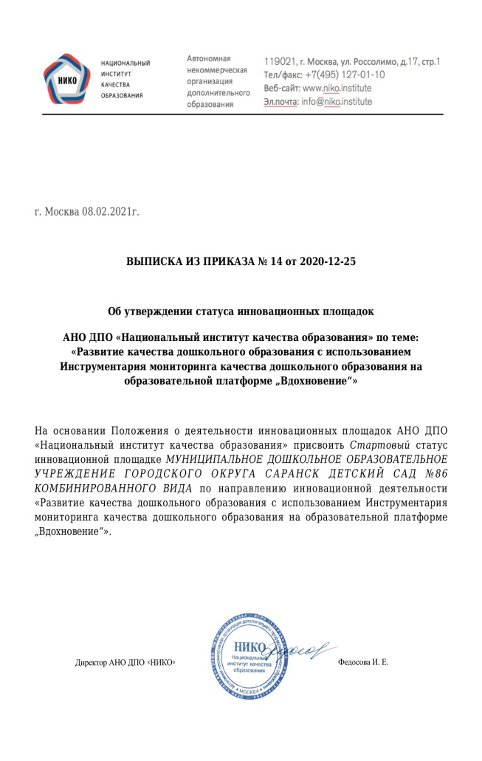
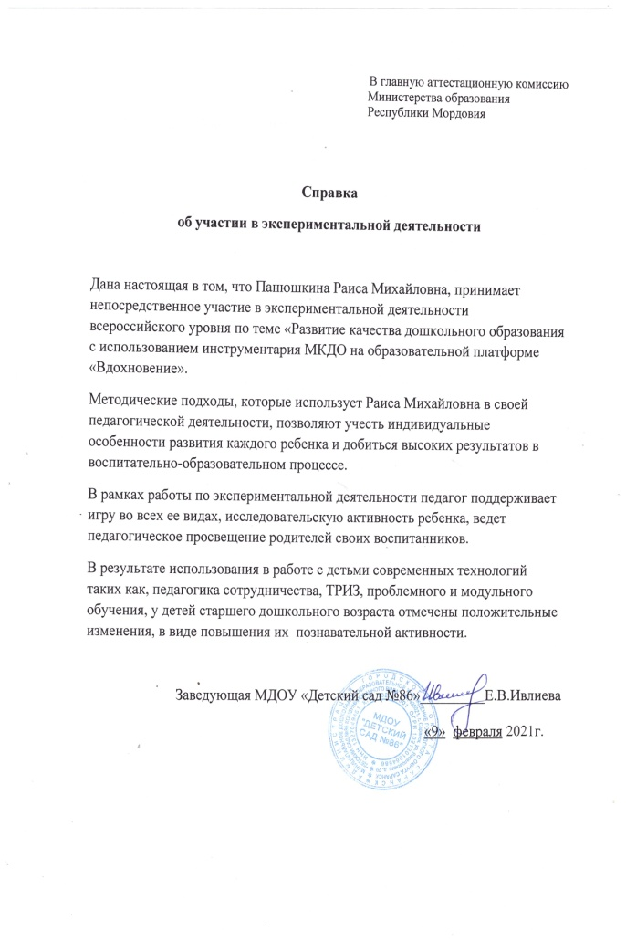

Slide 8
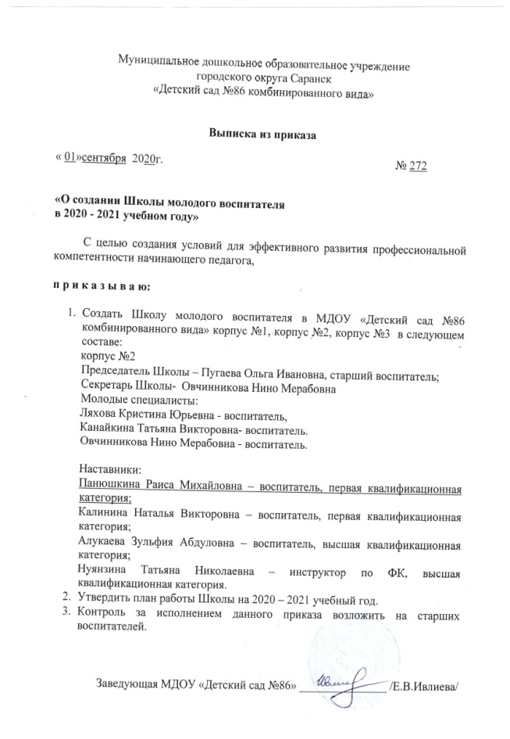
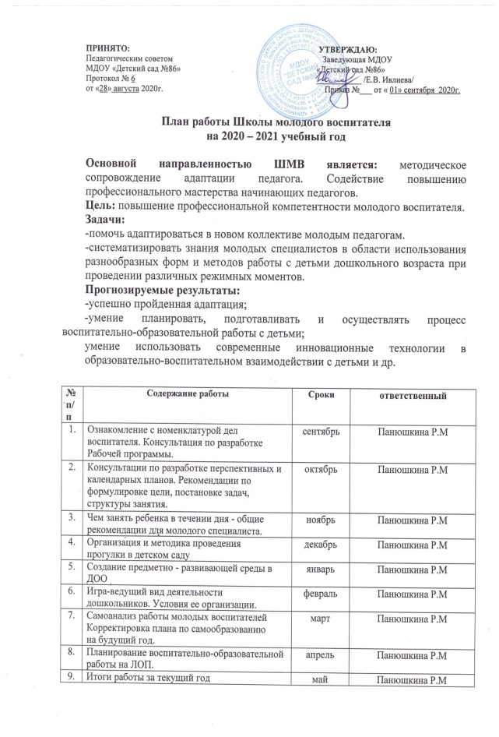
2. Наставничество

Slide 9
3. Наличие публикаций Интернет публикации

Slide 10
Всероссийский уровень

Slide 11
Международный уровень

Slide 12
4. Результаты участия воспитанников в конкурсах, выставках, турнирах, соревнованиях, акциях, фестивалях Интернет конкурсы

Slide 13
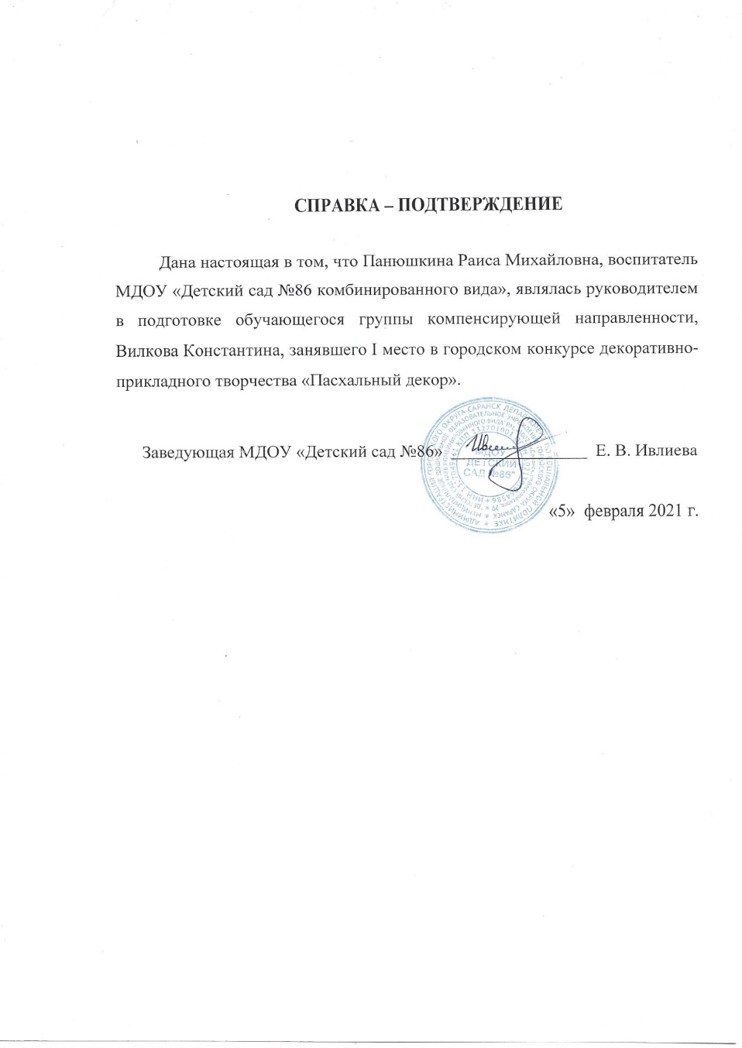
Муниципальный уровень

Slide 14
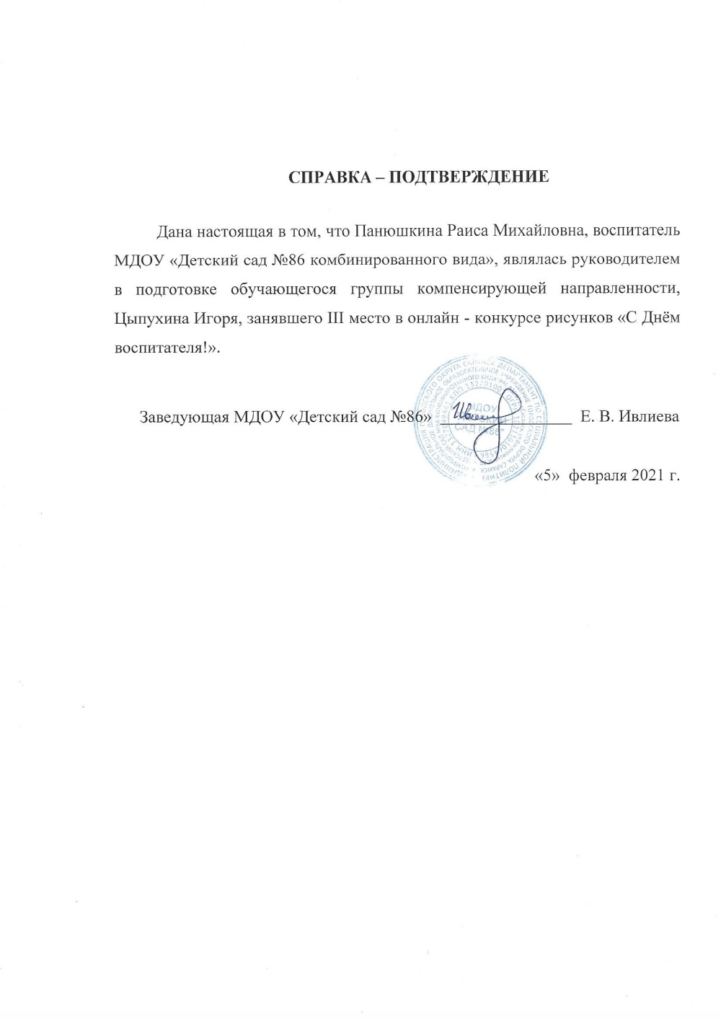

Slide 15
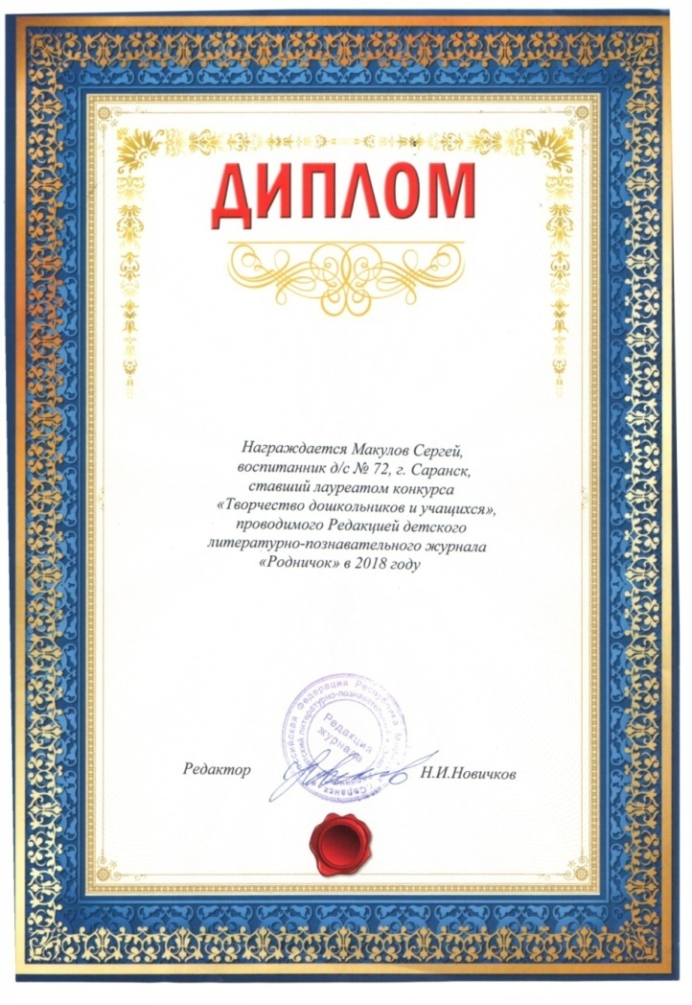
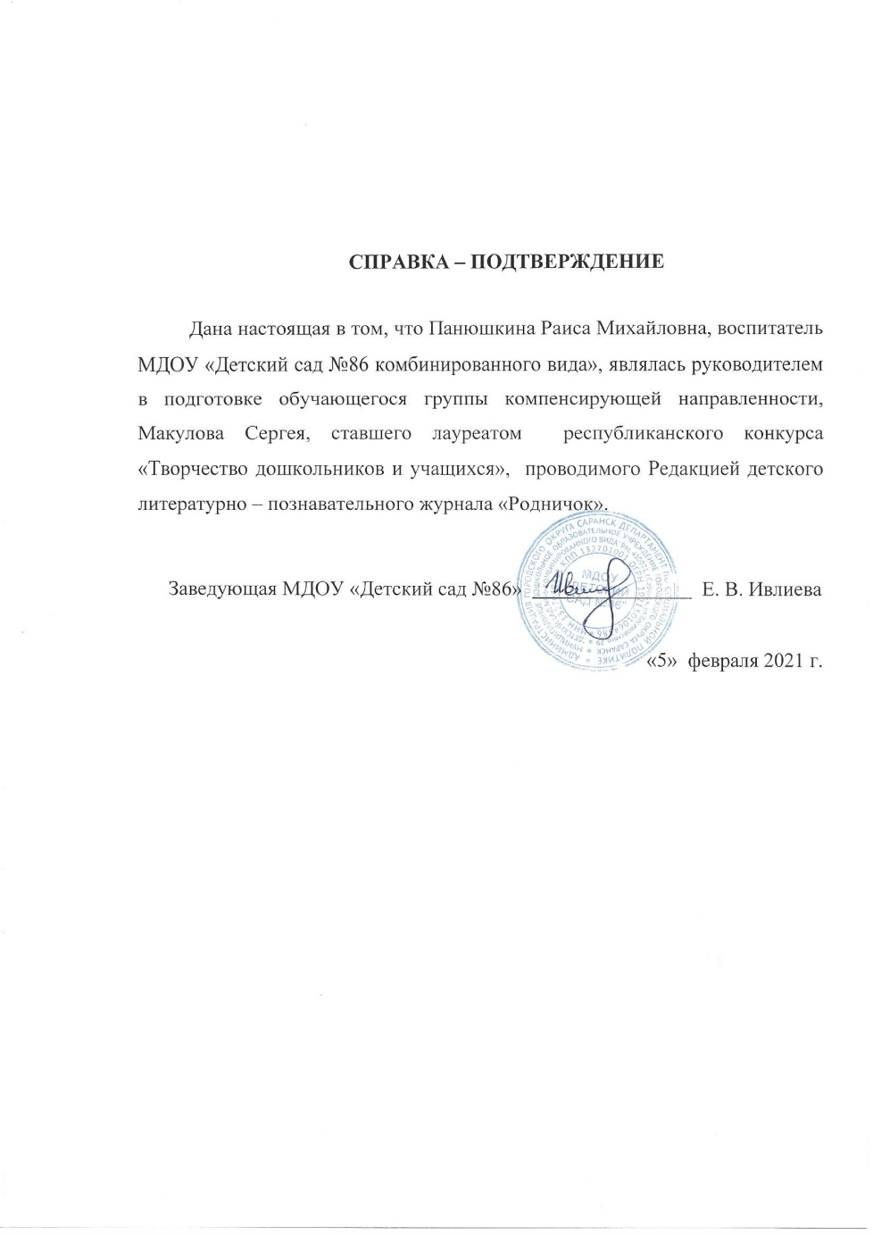
Республиканский уровень

Slide 16
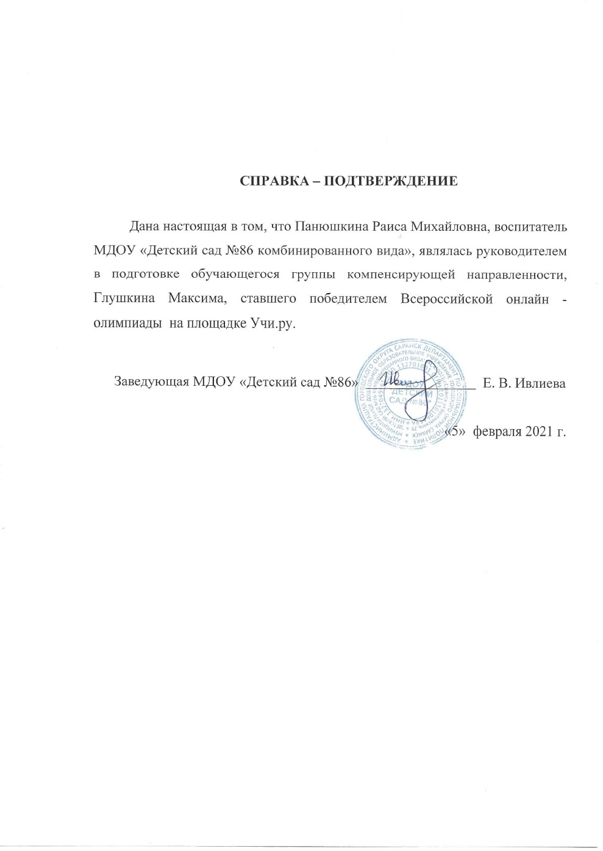

Slide 17
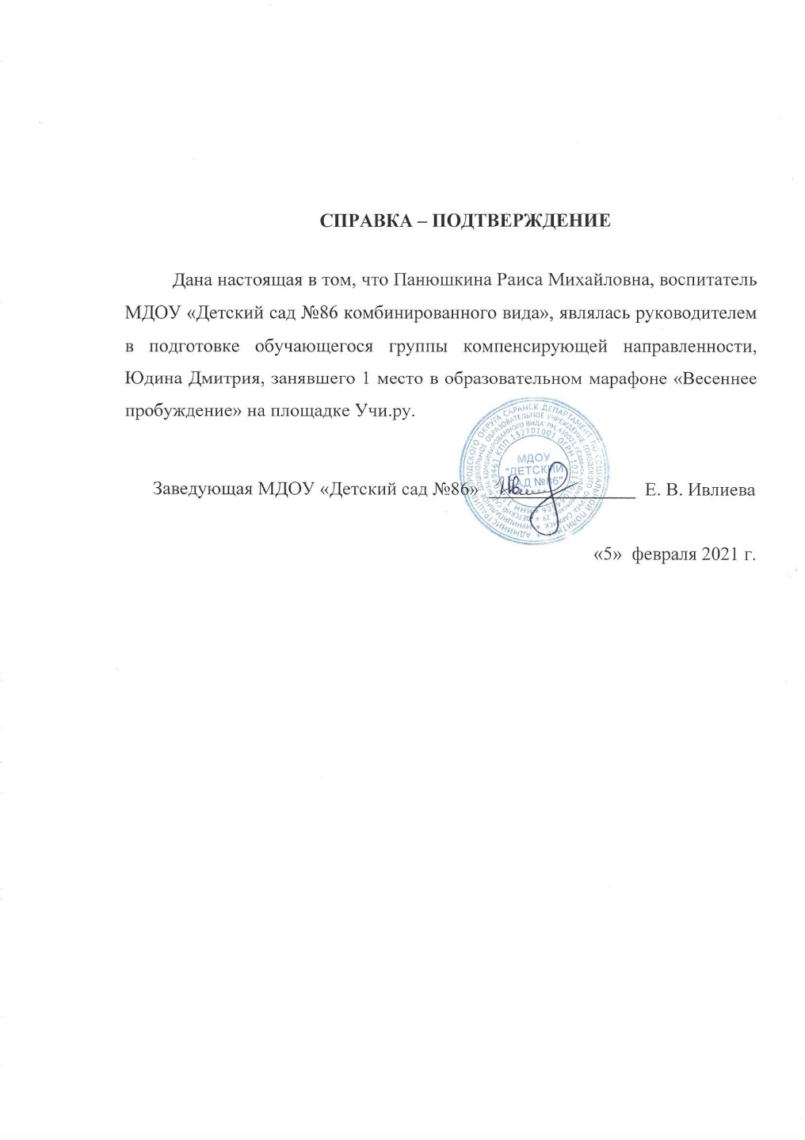

Slide 18
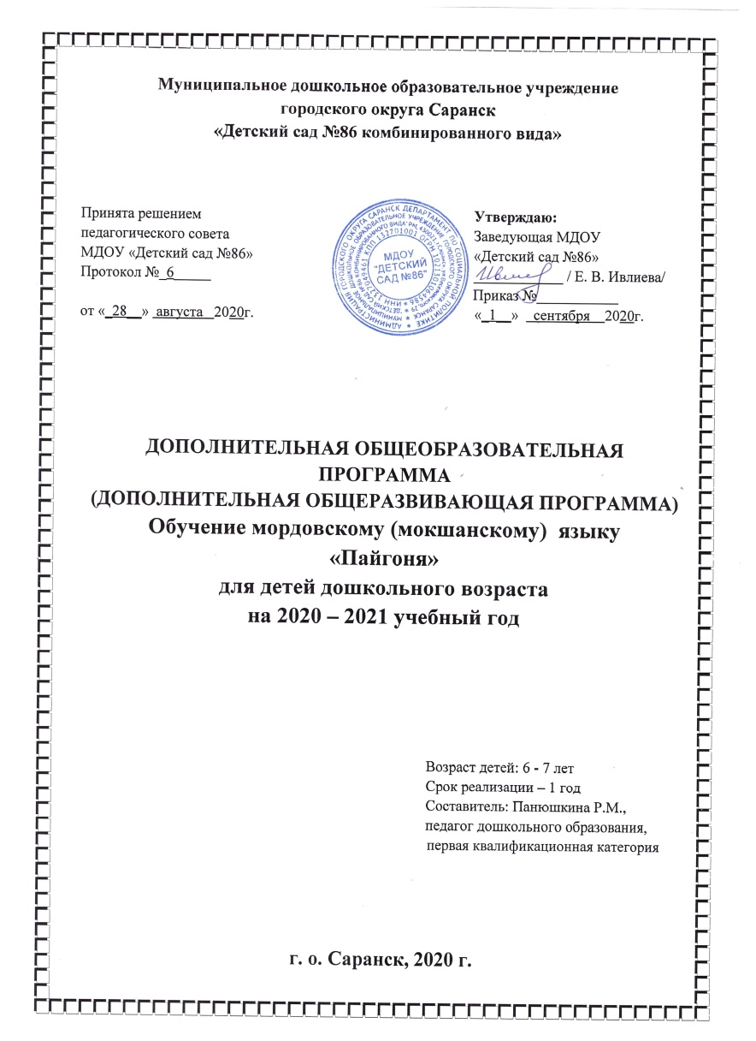
5. Наличие авторских программ

Slide 19
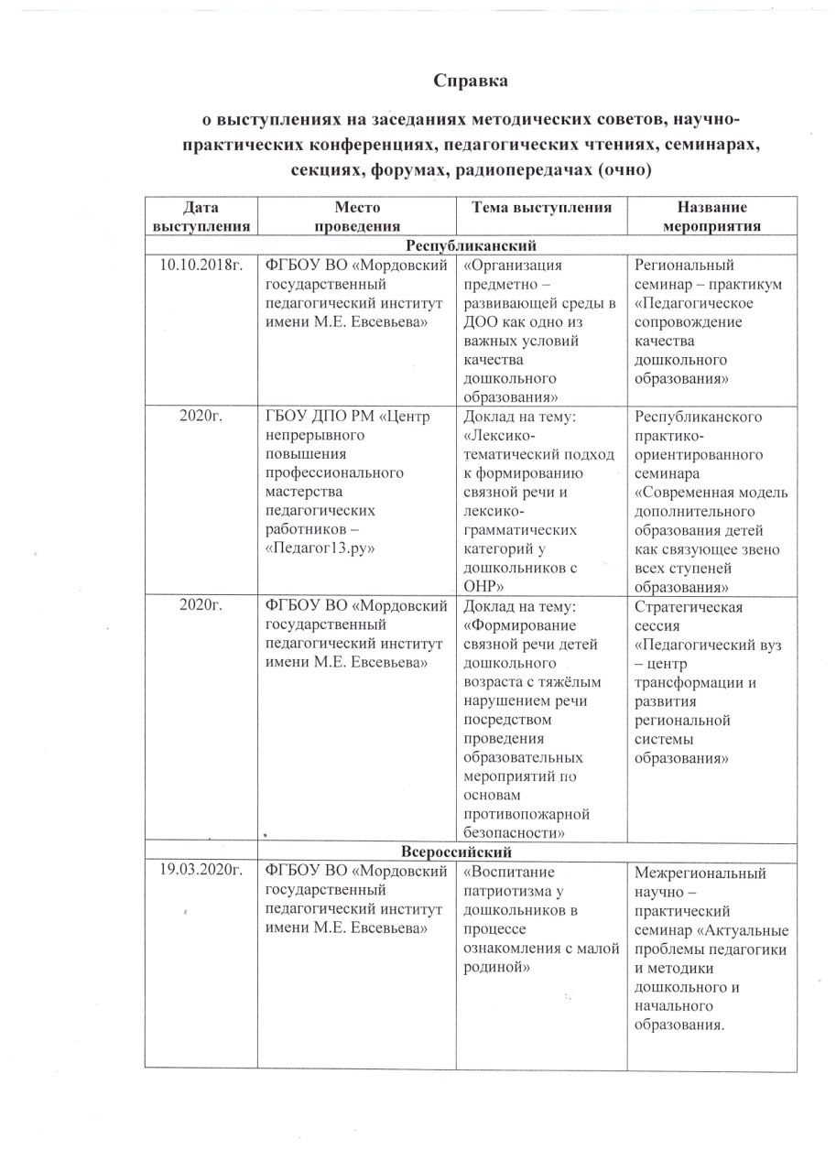
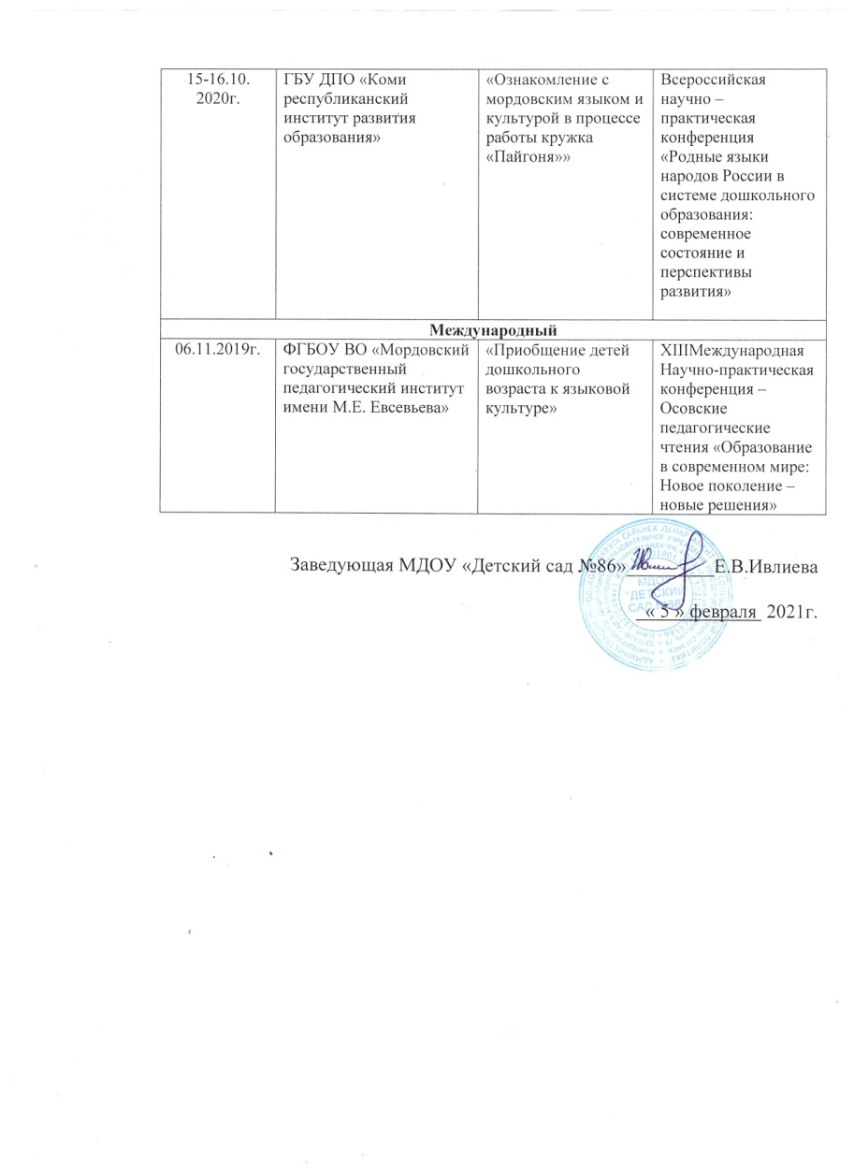
6. Выступления на заседаниях методических советов, научно – практических конференциях, педагогических чтениях, семинарах, секциях, форумах, радиопередачах (очно)

Slide 20
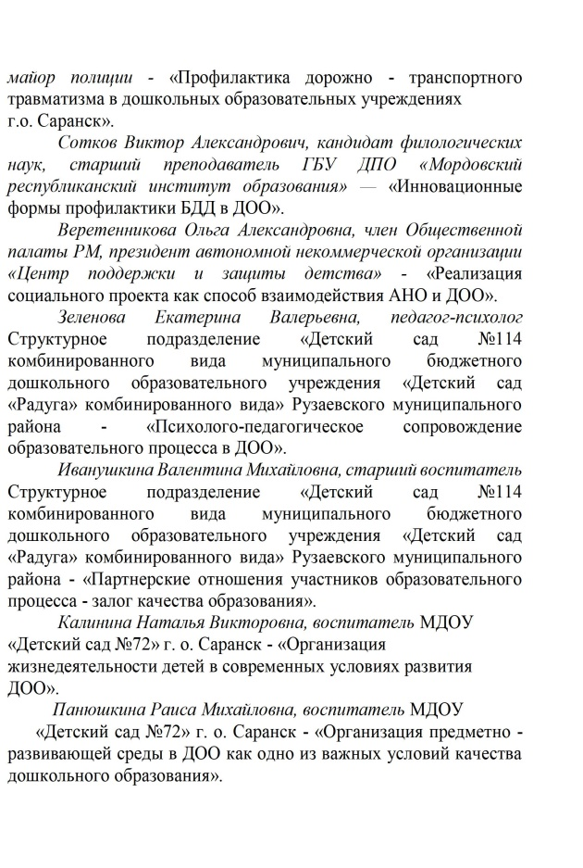
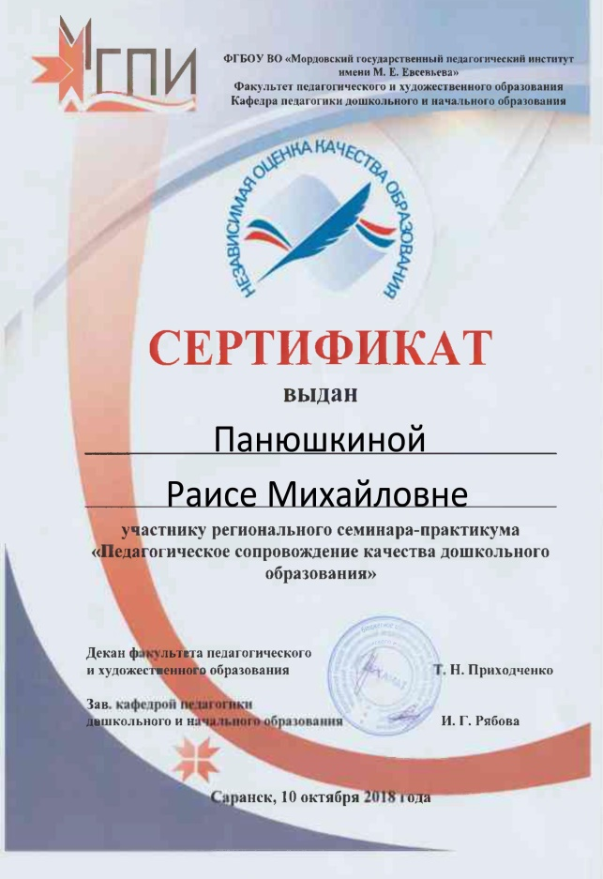
Республиканский уровень

Slide 22
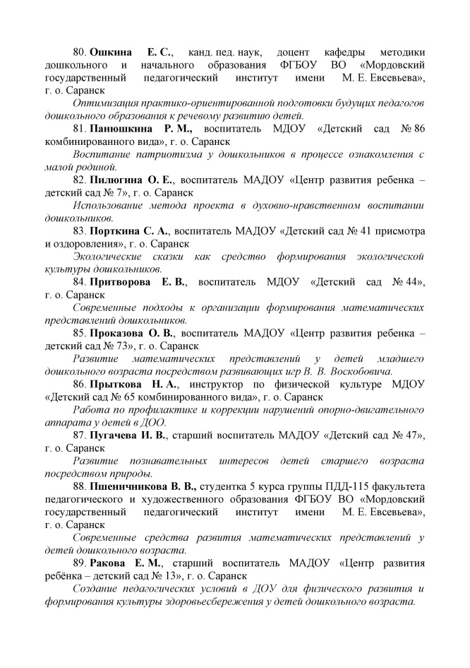
Всероссийский уровень

Slide 24
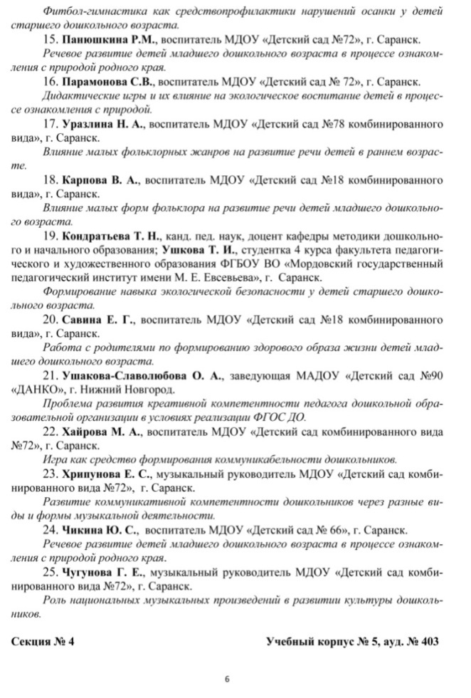
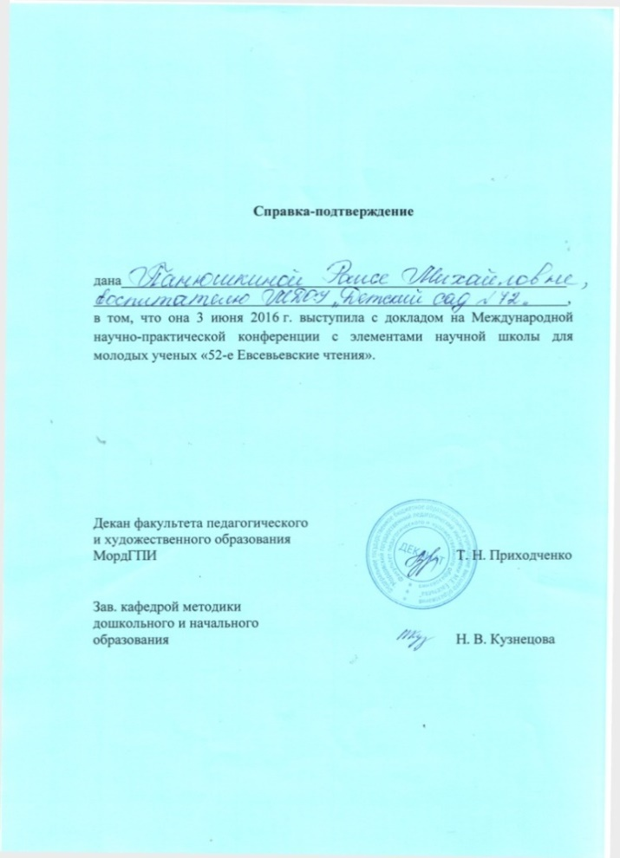
Международный уровень

Slide 25
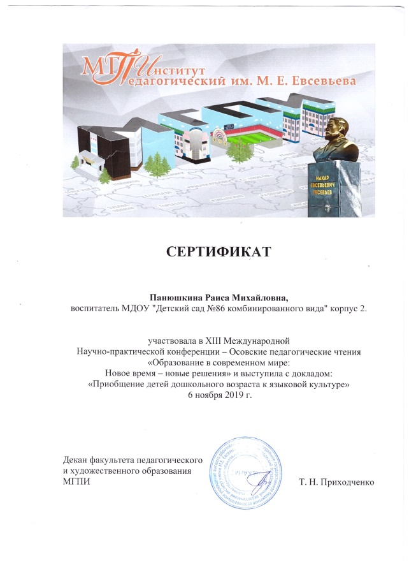

Slide 26
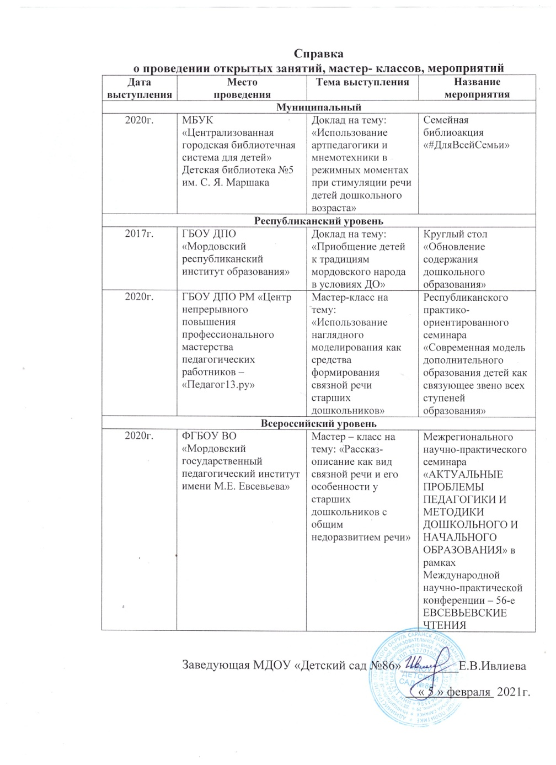
7. Проведение открытых занятий, мастер – классов, мероприятий

Slide 27
Муниципальный уровень

Slide 28
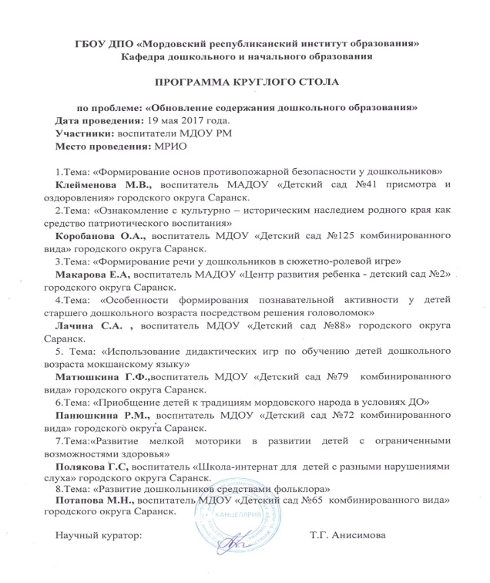
Республиканский уровень

Slide 29
Всероссийский уровень

Slide 30
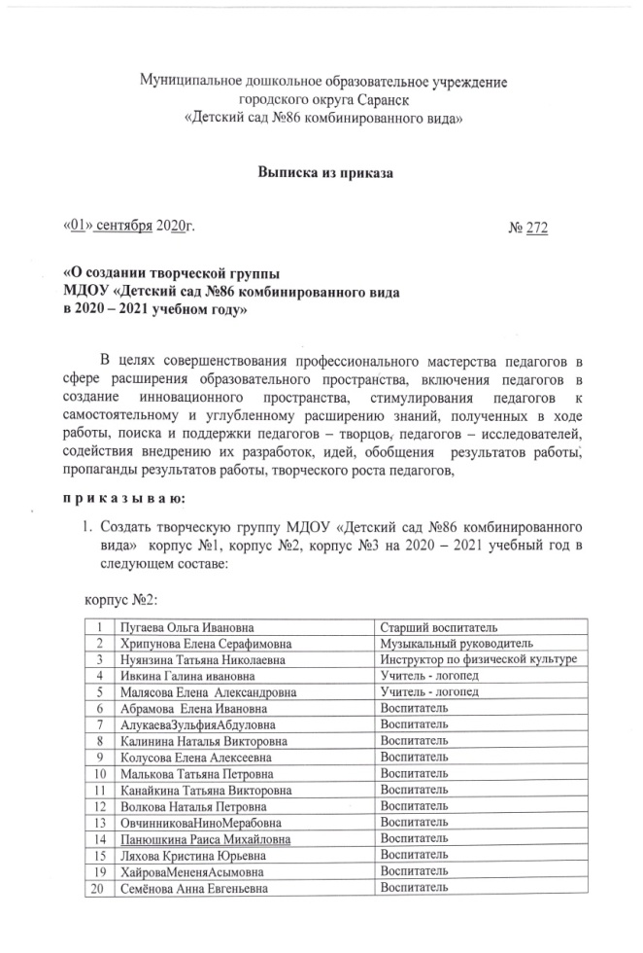
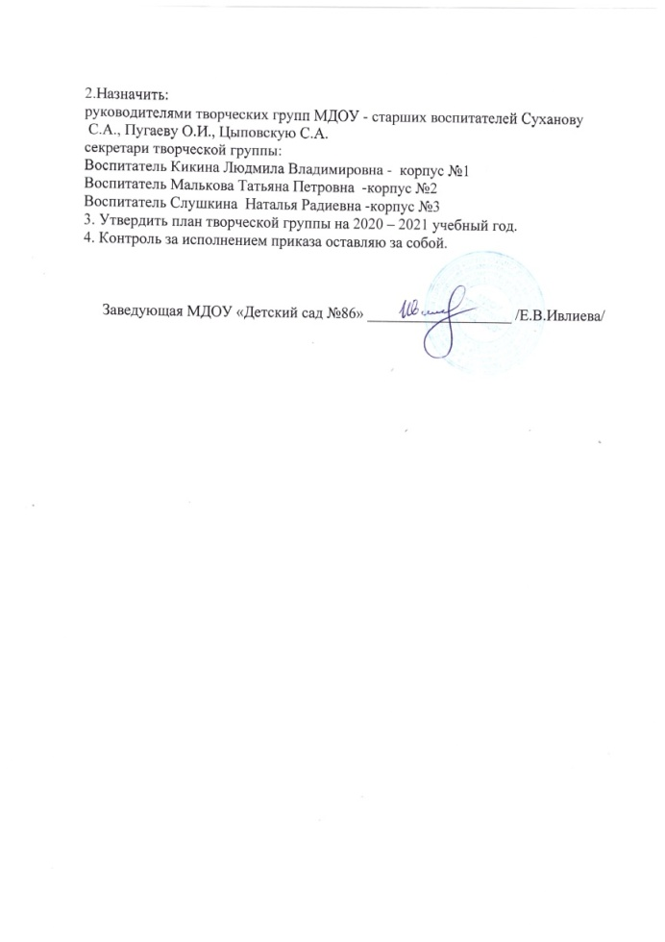
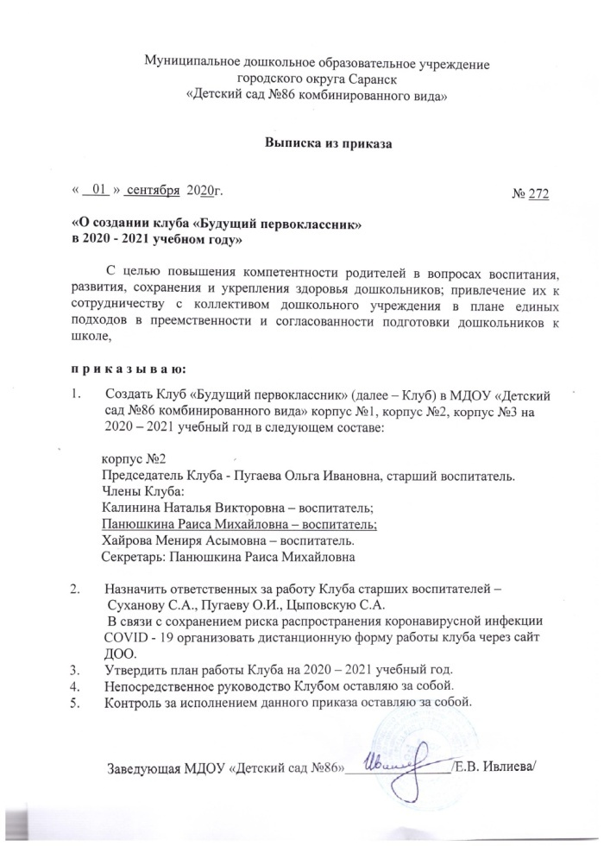
9. Общественно-педагогическая активность педагога: участие в комиссиях, педагогических сообществах, в жюри конкурсов

Slide 31
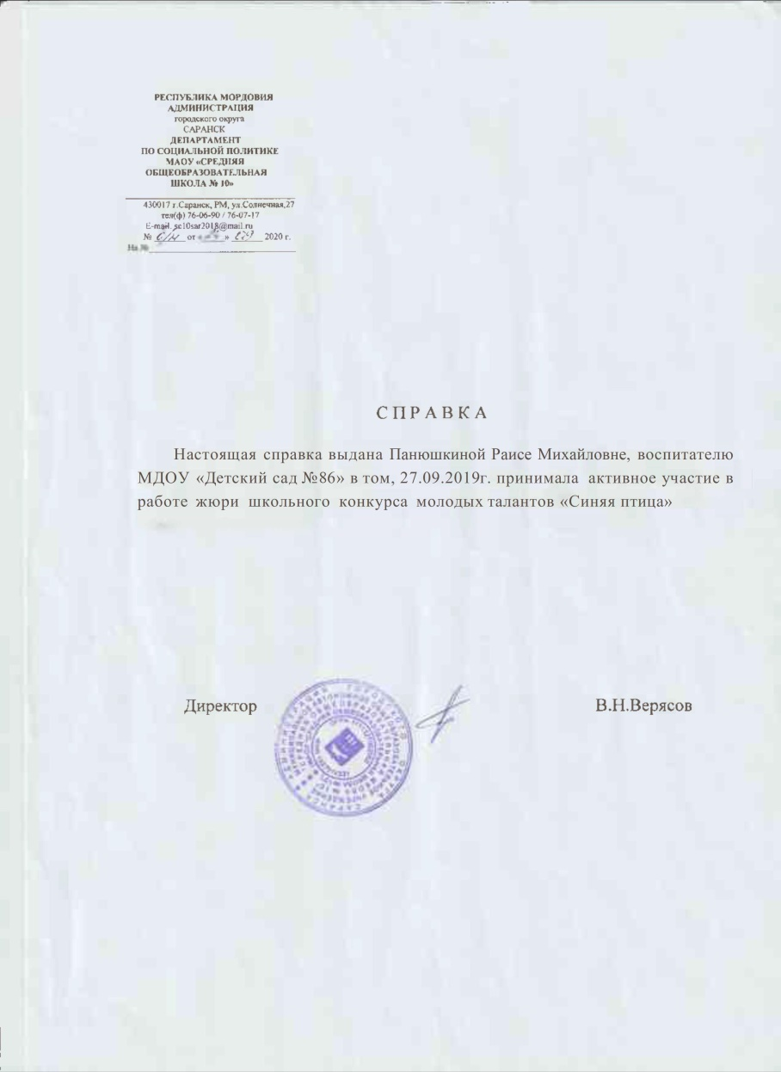
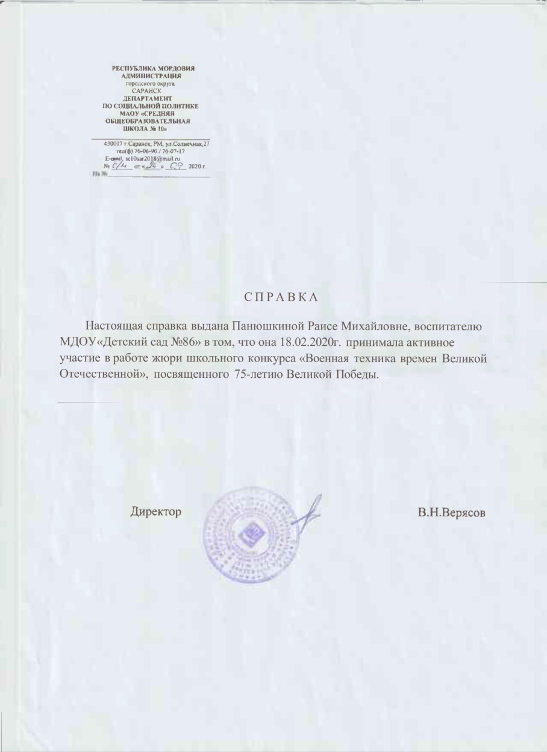

Slide 32
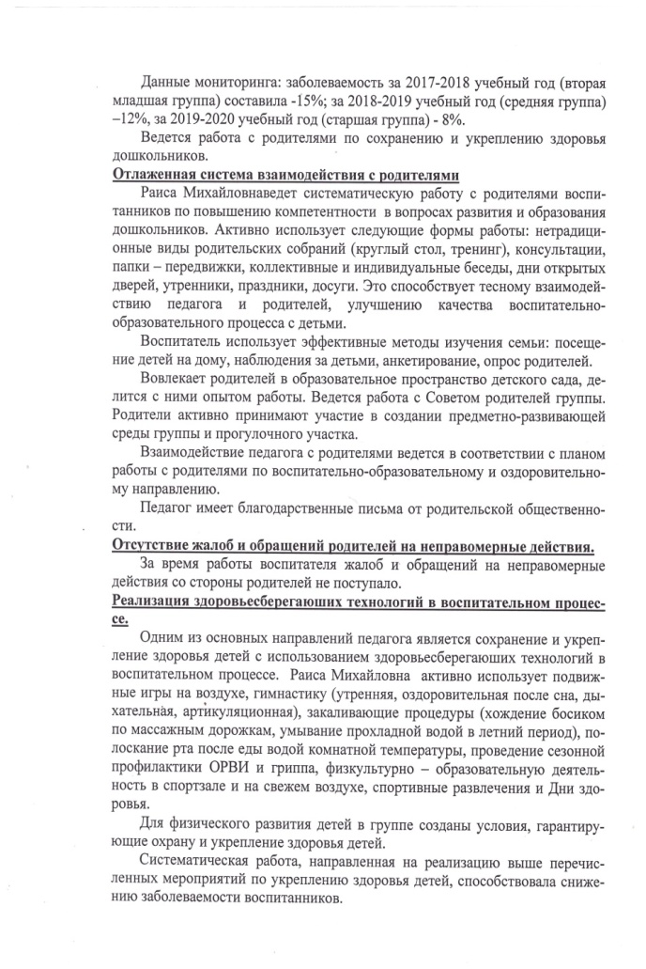
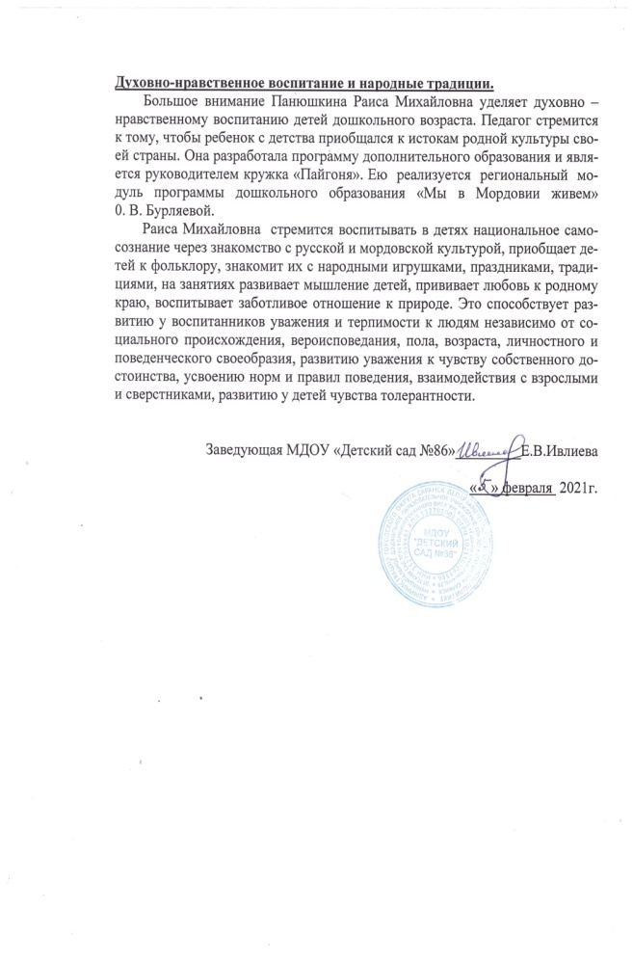
10. Позитивные результаты работы с воспитанниками

Slide 33
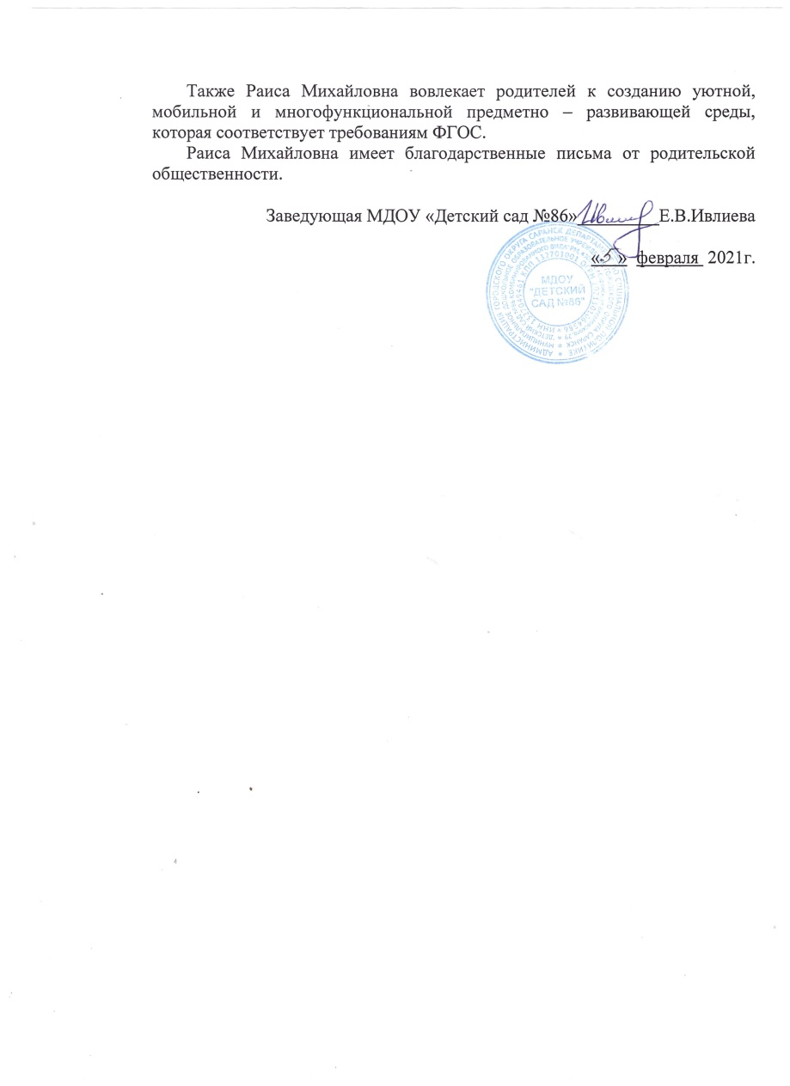
11. Качество взаимодействия с родителями

Slide 34
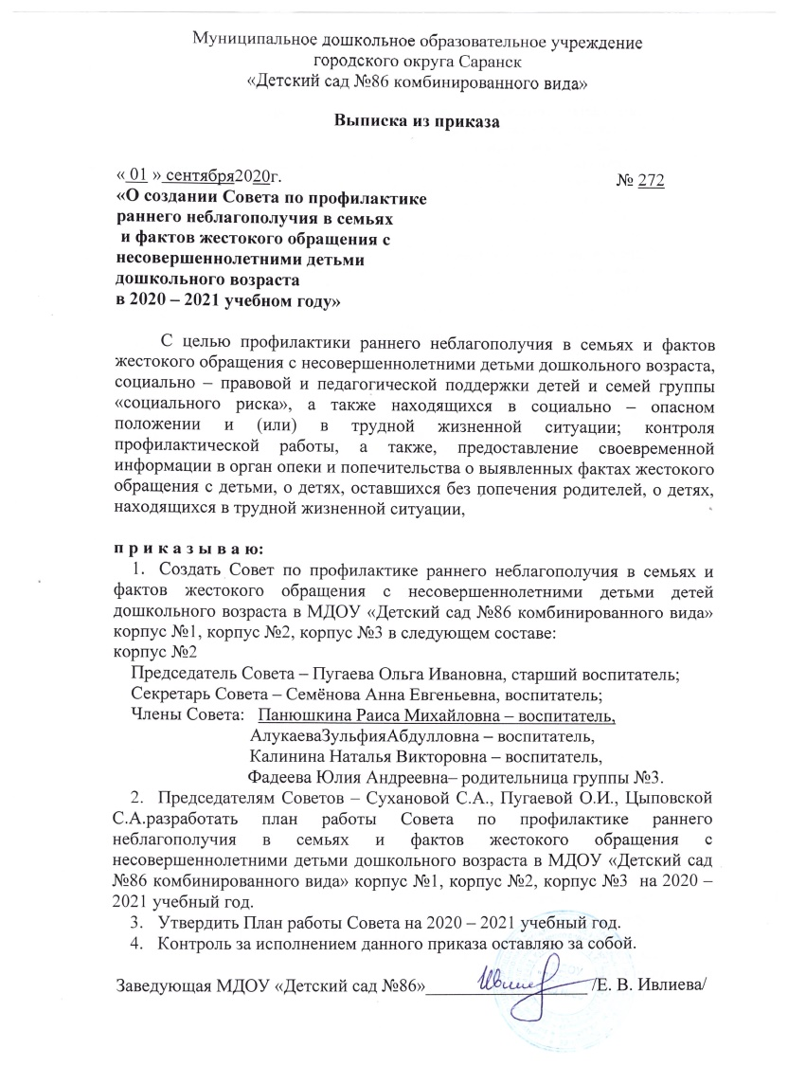
12. Работа с детьми из социально-неблагополучных семей

Slide 35
13. Участие педагога в профессиональных конкурсах Интернет конкурсы

Slide 36
Муниципальный уровень

Slide 37
14. Награды и поощрения Интернет сайты

Slide 38
Муниципальный уровень

Slide 39
Республиканский уровень

